Slide 1

TRE/PUC - DMAIC
Fase Measure – Medir
Alunos: André Rodrigues, Ivis Martins e Ruhan Sanábria

Slide 2
Quais os fatores de estratificação?
O foco do trabalho a ser feito será na Secretaria de Gestão de Serviços que abrange as seguintes unidades:
Gabinete;
Coordenadoria de Infraestrutura Predial;
Coordenadoria de Segurança, Transporte e Apoio Administrativo;
Seção de Administração Predial;
Seção de Expedição;
Seção de Manutenção de Imóveis da Capital;
Seção de Transportes;
Seção de Manutenção de Imóveis do Interior;
Seção de Segurança;
Seção de Obras.

Slide 3
Quais os fatores de estratificação?
A seguir pode-se observar o organograma da Secretaria assim como um gráfico onde estão representadas as médias de dias por tramitação em 38 PADS para todas as unidades abaixo da Secretaria de Gestão de Serviços.

Slide 4
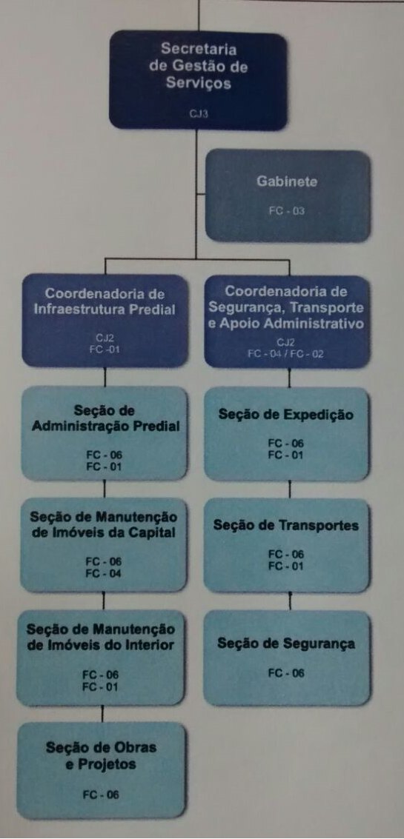
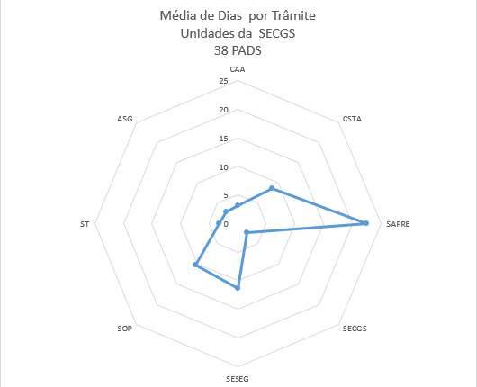
Quais os fatores de estratificação?

Slide 5
Quais são os focos do problema?
Os focos do problema estão na quantidade elevada de dias de tramitação das licitações localizados nas coordenadorias CSTA e CIP que estão abaixo da secretaria SECGS.

Slide 6
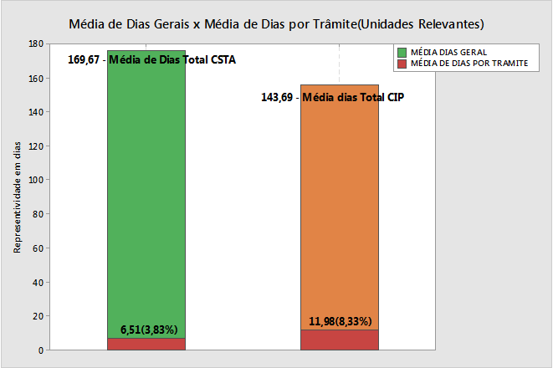
Quais são os focos do problema?

Slide 7
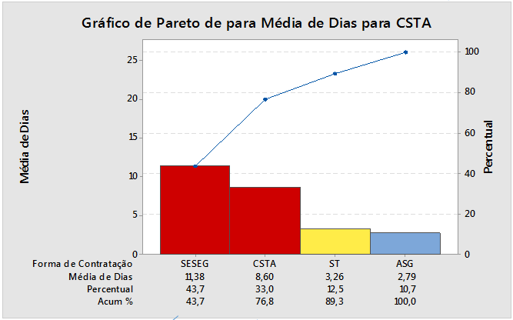
Quais são os focos do problema?

Slide 8
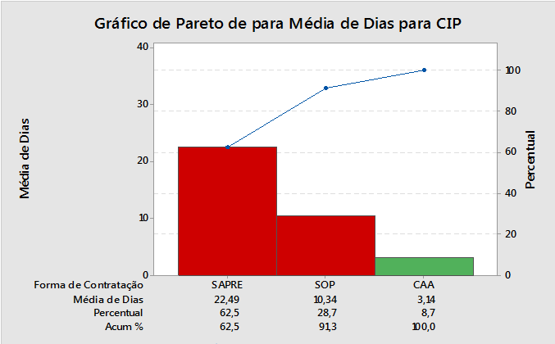
Quais são os focos do problema?

Slide 9
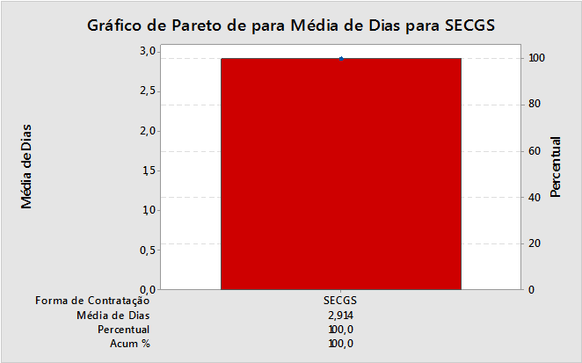
Quais são os focos do problema?

Slide 10
Comportamento dos focos ao longo do tempo
Observa-se através do gráfico de sequência para os trâmites que pertencem à Secretaria de Gestão de Serviços uma grande variação no total de dias em que esses trâmites levaram para avançar para outras unidades.
Conclui-se que há casos especiais a serem analisados durante a fase do Analyze verificando e comprovando as causas raiz dos focos.

Slide 11
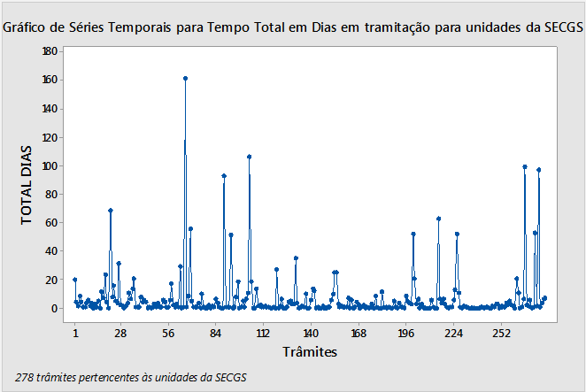
Gráfico de Sequência

Slide 12
Resultados do Teste de Normalidade (Análise do P valor)
Os 278 registros de trâmites que pertencem as unidades da SECGS não apresentam dados normais de distribuição valor P <0,10.
Sendo portanto a geração das Cartas de Controle não confiável devido ao fato de o processo não apresentar Valor P >0,50.

Slide 13
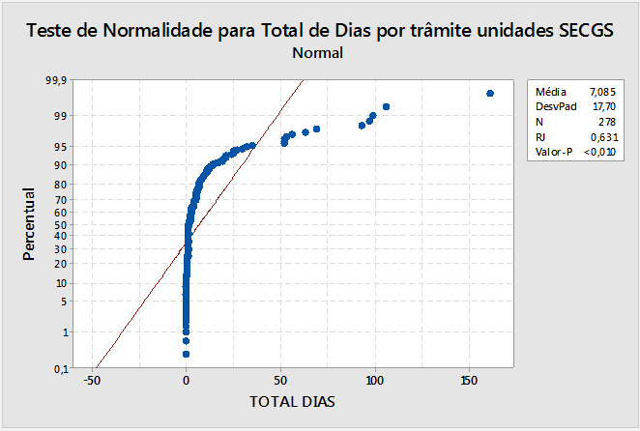
Gráfico de Teste de Normalidade – SECGS

Slide 14
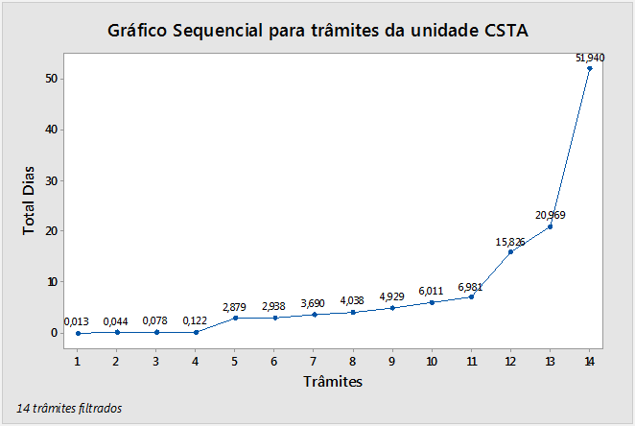
Gráfico sequencial – CSTA

Slide 15
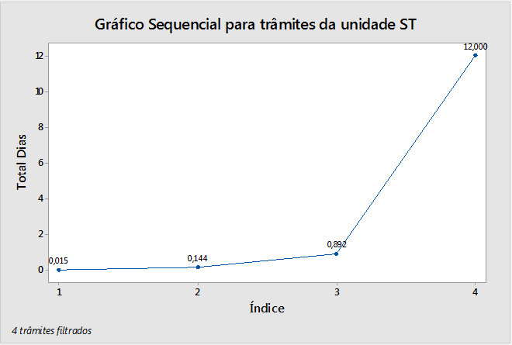
Gráfico sequencial – ST

Slide 16
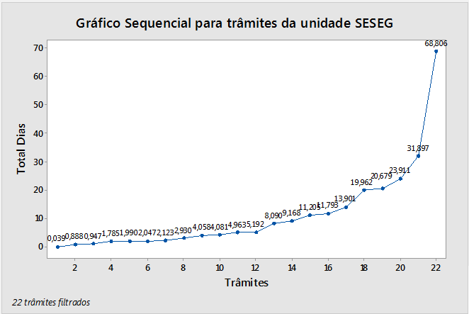
Gráfico sequencial – SESEG

Slide 17
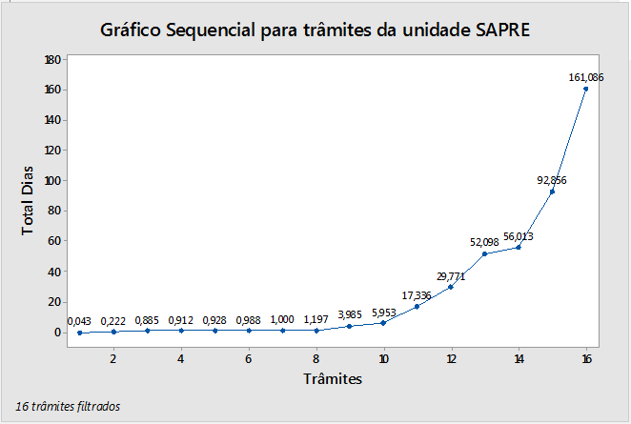
Gráfico sequencial – SAPRE

Slide 18
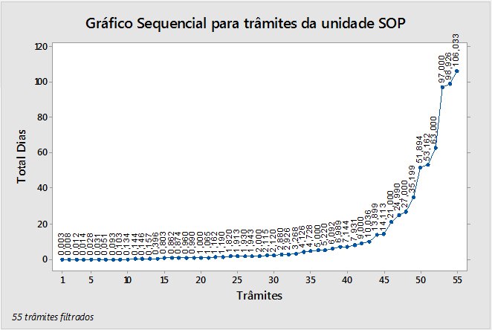
Gráfico sequencial – SOP

Slide 19
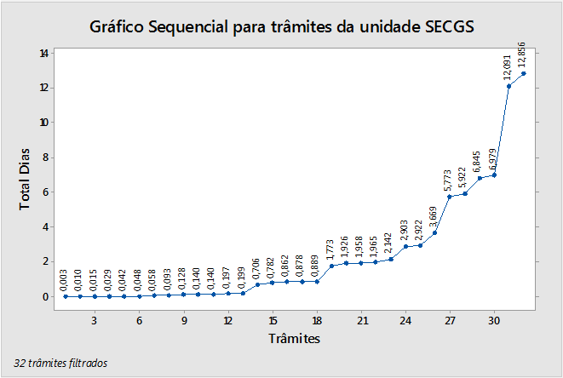
Gráfico sequencial – SECGS

Slide 20
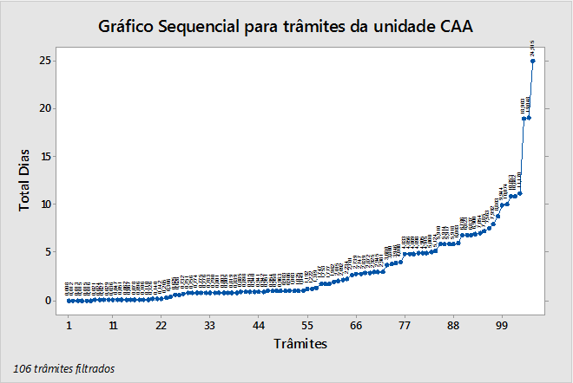
Gráfico sequencial – CAA

Slide 21
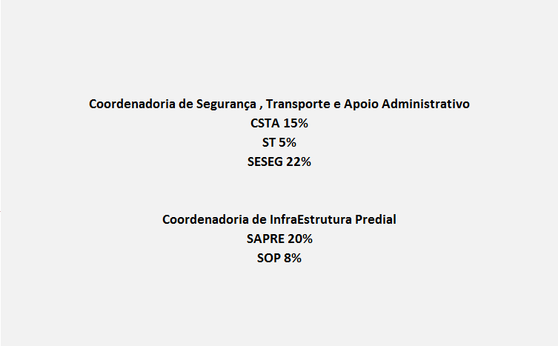
Quais são as metas específicas para cada foco?

Slide 22
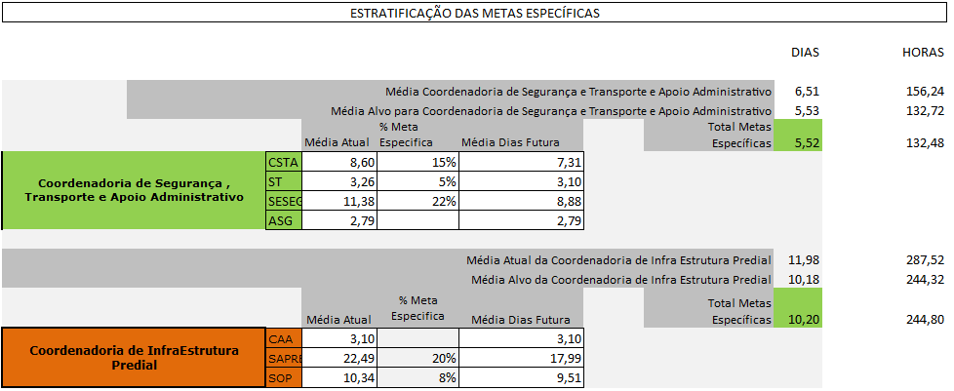
Quais são as metas específicas para cada foco?

Slide 23
Metas Específicas
As metas específicas são suficientes para alcance da meta geral?
Sim, conforme organograma estratificado a seguir, considerando as metas específicas será possível alcançar a meta de 15% para área da SECGS

Slide 24
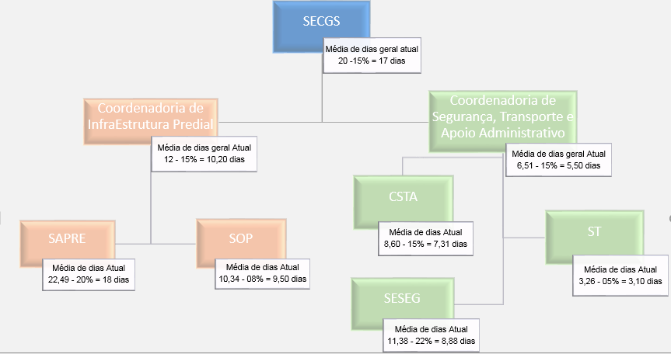
Metas Específicas

